Slide 1
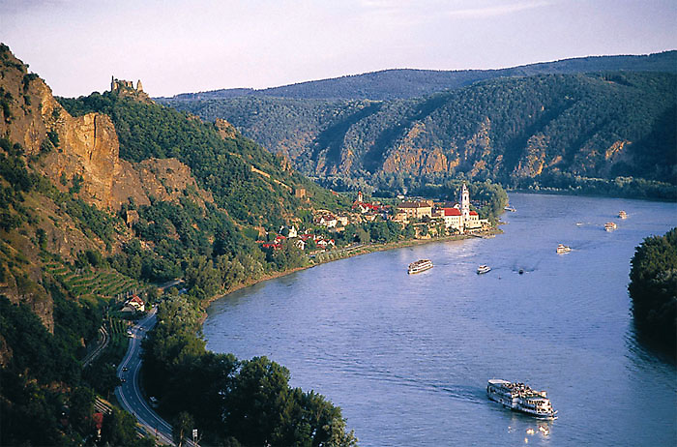
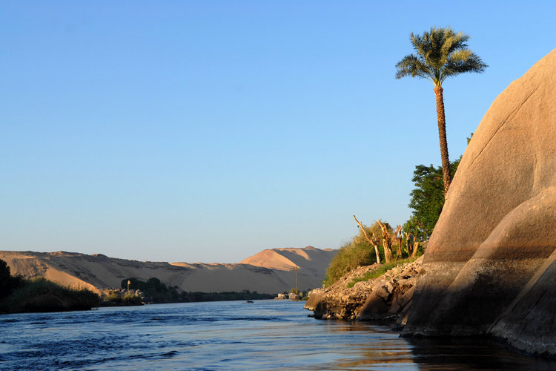
„Das resultat der zusammenarbeit von drei verschiedenen rotary clubs aus drei verschiedenen lÄndern mit Ägyptischen studenten ist beeindruckend und hat sich definitiv ausgezahlt!“ Faiza SAdek
“Donau trifft Nil”

Slide 2
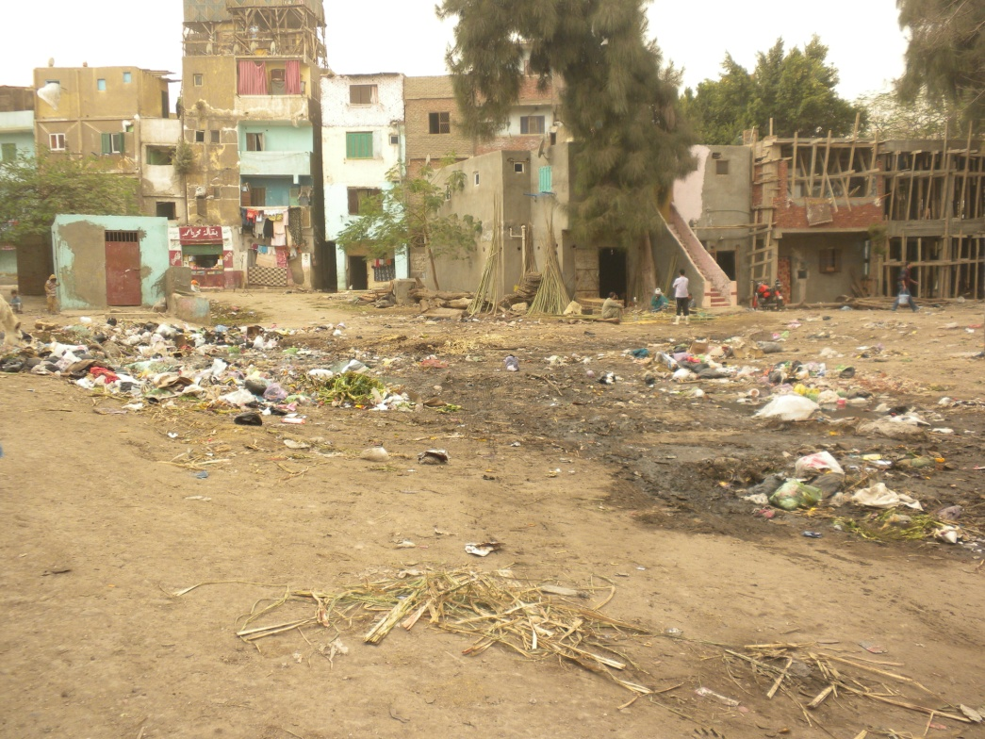
rÜckblickend: Armenviertel “Ain El-Seera”
Einwohner: ~2700
Arbeitslosigkeit:
Männer: 25%
Frauen: 65%
Ohne Schulbildung:
Männer: 67%
Frauen: 88%
Leben unter der Armutsgrenze: 83%

Slide 3
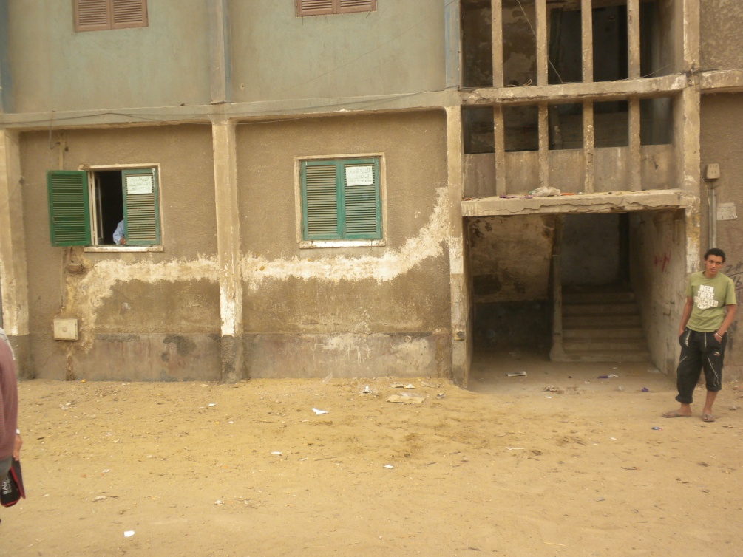
Projekt „Donau trifft Nil“ Auwärter Bibliothek und AYB Lernzentrum: die verwandlung

Slide 4
Lernzimmer 1

Slide 5
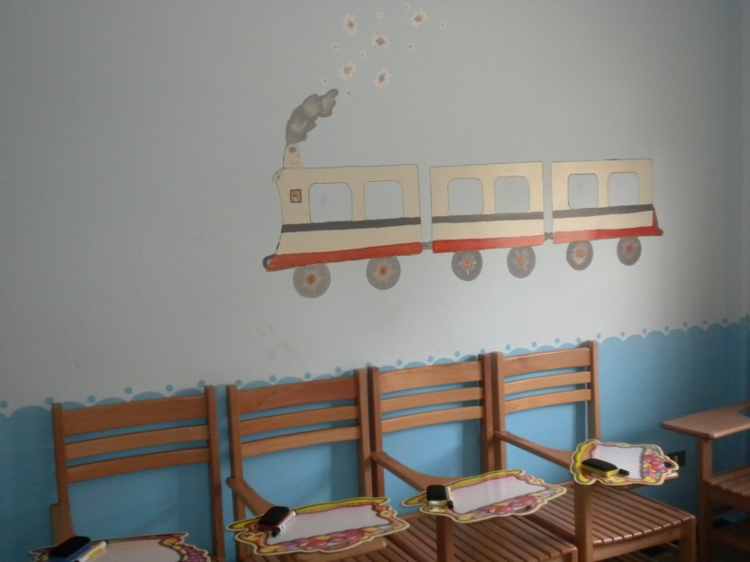
Lernzimmer 2

Slide 6
Computer Zimmer

Slide 7
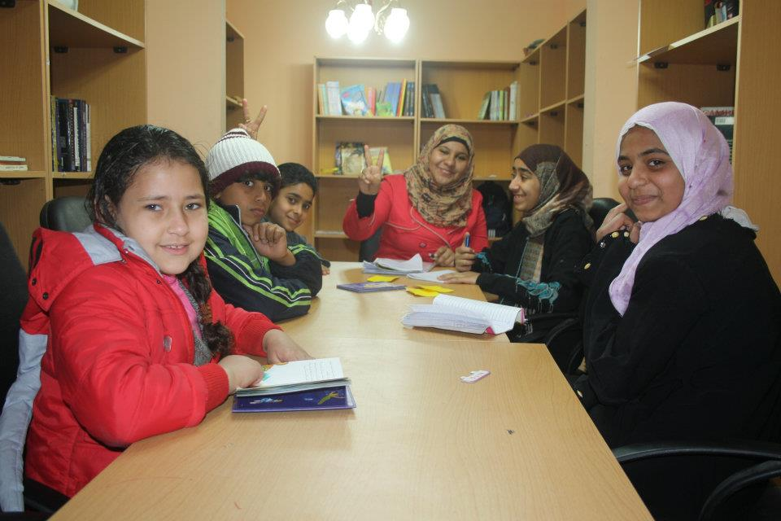
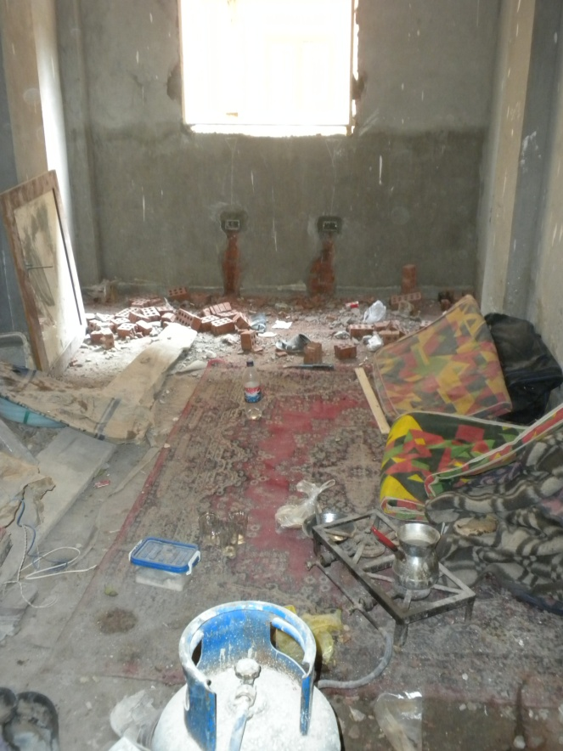
Auwärter Bibliothek

Slide 8
Besuch des präsidenten von int. rotary

Slide 9
Bildung ist der weg zur demokratie
Zur Zeit arbeiten 74 freiwillige Studenten an diversen Projekten in Ain El-Seera.
Die Zahl der Teilnehmer hat sich um vieles vergröβert seitdem das Lernzentrum eröffnet wurde. 202 Kinder und Erwachsene nehmen an English-, Mathematik-, Arabisch-, und IT-Kursen teil.
Die Auwärter Bibliothek wird immer häufiger besucht. Ausgewählte, vertraute Teilnehmer dürfen mittlerweile auch Bücher mit nach Hause nehmen.

Slide 10
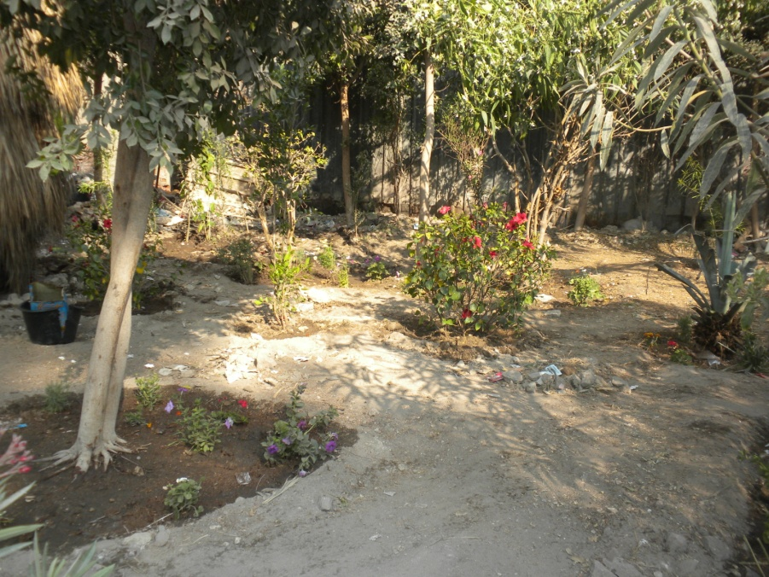
Weitere Projekte: Nähmaschinen & Müllbeseitigung

Slide 11
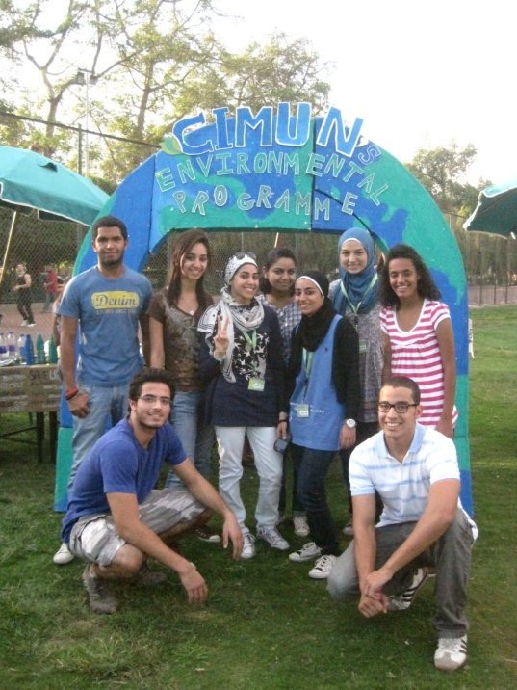
Zusammenarbeit mit AUC Bibliothek, Desert Development Center, Sustainable Campus Committee & UN Environmental Program

Slide 12
Ägypten in kritischem zustand
"Education makes people easy to lead, but difficult to drive; easy to govern but impossible to enslave.” - Henry Peter Broughan
“Bildung macht es einfach Leute zu führen, aber schwierig sie zu lenken; einfach sie zu regieren, aber unmöglich sie zu versklaven.”

Slide 13
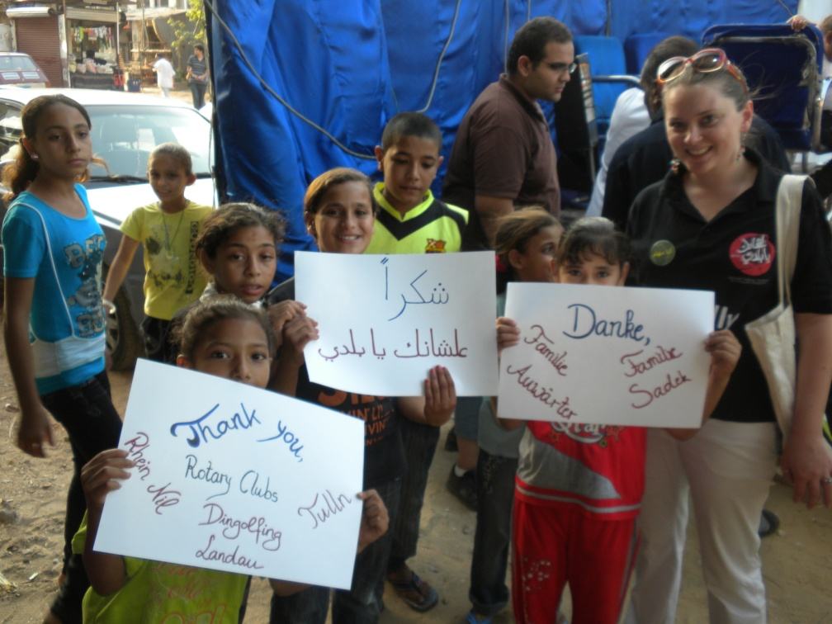
Vielen dank für die grossartige zussamenarbeit!

